Slide 1
Présentation du concours MécaBois
17 juin 2026

Slide 2

La genèse du concours
Projet pédagogique
Objectif : concevoir une maquette en bois
Respecter un cahier des charges
Justifier les choix mécaniques effectués
Présenter et défendre son projet
Année 2026-2027

Slide 3
Appel à candidature
Constitution d’une équipe – entre 2 et 20 personnes issues ou non de formations différentes.
Constitution d’un court document (2-4 pages) présentant un projet respectant le cahier des charges.
  Présentation équipe
  Présentation du projet
  Plan, esquisse…
  Echéancier de fabrication
  Motivation pour le projet
Courte vidéo de présentation de l’équipe
Date limite de candidature :
31 juillet 2026

Slide 4
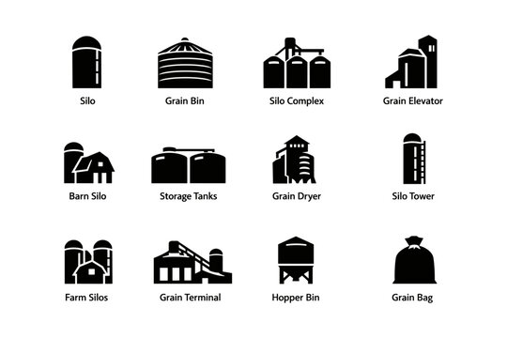
Cahier des charges
Conception d’une structure de type silo
Silo
Structure porteuse

Slide 5
Cahier des charges
0,75m maxi
Conception d’une structure de type silo
  Dimensions :
  La structure doit faire 1,5m de hauteur et son embase ne doit pas dépasser une section de 500x500mm. Les éléments de la structure doivent être contenus dans un carré de 750mmx750mm.
  La structure doit être composée d’une structure porteuse dont la hauteur est d’au moins 750mm et d’un réservoir de contenance minimale 100L.
  La surface supérieure doit être plate pour les essais de compression.
  Les dimensions de la maquette doivent être cohérentes avec la transposition à l’échelle réelle.
100L mini
Silo
1,5m
0,75m mini
Structure porteuse
0,5m maxi

Slide 6
Cahier des charges
0,75m maxi
Conception d’une structure de type silo
  Matériaux
  La structure doit être réalisée avec une mixité bois-métal. Le bois doit correspondre à au moins 90% de la masse de la structure.
  L’utilisation de matériaux high-tech est interdite (composite, fibre de carbone). Les seuls matériaux utilisés sont les matériaux biosourcés, le métal, le béton, le plastique ou des matériaux géosourcés (pierre, argile, terre…).
  La masse totale de la structure (avant d’introduire le sable) est limité à 15kg. Les éventuelles vis ou cornières de fixation au sol sont incluses dans la masse.
100L mini
Silo
1,5m
0,75m mini
Structure porteuse
0,5m maxi

Slide 7
Cahier des charges
0,75m maxi
Conception d’une structure de type silo
  Liaison avec le sol
  La structure doit être encastrée de façon rigide avec la table sismique. Les dispositifs d’isolation sismique entre la structure et la table sont interdits.
  Des panneaux d’épaisseurs 40mm seront disposés pour arrocher la structure. Des dispositifs doivent être prévus par les participants pour liaisonner la structure avec le sol (pointe, vis, cornière…).
100L mini
Silo
1,5m
0,75m mini
Structure porteuse
0,5m maxi
Une FAQ pourra être mis en place à posteriori pour répondre à des questions précises…

Slide 8
Calendrier
 | Séquence | Période
1 | Webinaire de présentation du concours | 5 Mai et 17 Juin
2 | Clôture des candidatures | 31 Juillet 2026
3 | Annonces des 10 lauréats | 14 Sept. 2026
4 | Réunion Lancement avec les 10 équipes - Webinaire | 23 Sept. 2026
5 | Période 1 de Conception et fabrication des prototypes | Oct. 2026 à Déc. 2026
6 | Réunion intermédiaire et mise en place d’une FAQ | Janv. 2027
7 | Période 2 de Conception et fabrication des prototypes | Janv. 2027 à Mars 2027
8 | Préparation des maquettes par les apprenants à FCBA | 7 Avril 2027
9 | Tests maquettes à FCBA | 7 et 8 Avril 2027
10 | Annonce du lauréat | 8 Avril 2027

Slide 9
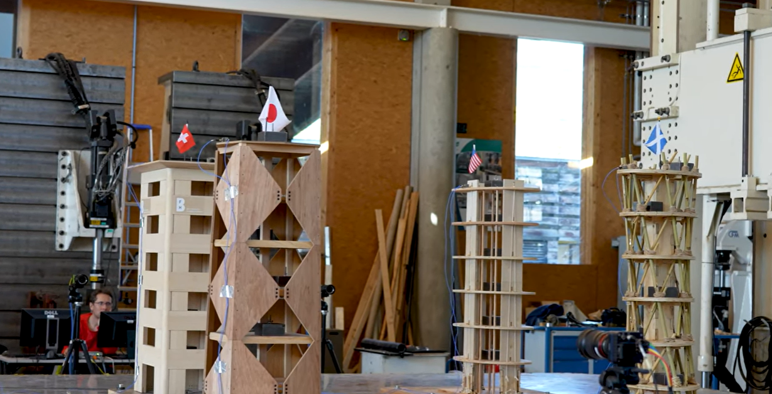
Phase finale
Evènement public à FCBA Bordeaux. Les structures seront soumises à 3 essais mécaniques
  Essais sismiques (2 niveaux)
  Essais de compression (2 niveaux)
  Essais de choc au ballon d’impact

Slide 10
Notation
Présentation orale – 4 points
Esthétique, architecture – 2 points
Reproductibilité – 2 points
Originalité et innovation – 2 points
Résistance mécanique – 10 points

Slide 11

Participez au concours MECABOIS - Institut Technologique FCBA https://www.fcba.fr/participez-au-concours-mecabois/
Contact : thierry.varachaud@ccca-btp.fr

